Slide 1
点燃
品牌私域运营中心
私域新品打造调研分析
部门：项目二组
姓名：郑洪林
花名：比邻
最专业的品牌私域运营服务商
帮你管理最有价值的用户资产

Slide 2
目录
案例目标
案例关键词
案例中亮点及可复用的点
针对案例的延伸思考
案例中待优化点及改善方案
案例概述（或运作流程）

Slide 3
案例目标
本次案例目标：分析“李子柒”品牌对私域用户新品调研问卷调查的流程，了解如何以调查问卷形式对私域用户进行产品画像调研以及对新品打造提供开发依据。

Slide 4
案例关键词
”
确定方向
打造新品
验证新品

Slide 5
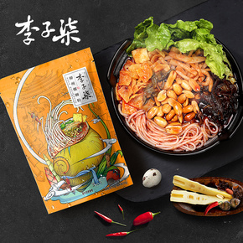
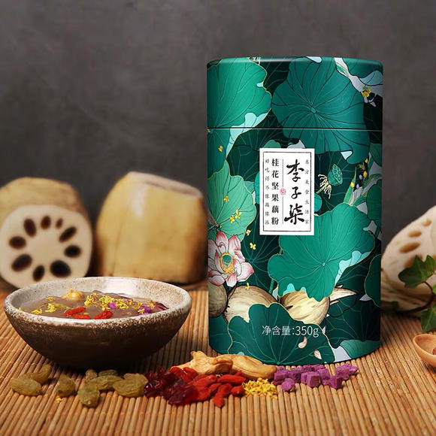
案例概述
案例背景：
李子柒基于其品牌IP的影响力，目前拥有大量的用户基数；品牌大多数产品都是中国各地的特色美食，比如说柳州螺蛳粉、桂花坚果藕粉、紫薯蒸米糕等美食；品牌用户具有“广而泛”的特点。
因此李子柒品牌通过公众号及企微的渠道，以问卷调查的形式来触达用户进行调研及新品开发分析。

Slide 6
案例概述——李子柒品牌私域问卷调查流程
主要是对品牌公众号和企微用户通过调查问卷的形式进行调研
用户产品需求调研
地方美食话题调研
新品开发验证调研
问卷主题：柒家体验官
通过填写调查问卷形式邀请公众号用户成为柒家体验官，了解核心用户产品需求，确定开发方向
问卷主题：了不起的东方味道
发起美食话题活动，了解公众号用户的家乡美食以及吸引点；为地方特色美食新品开发提供数据支持
问卷主题：【南昌拌粉】小问卷
主要验证地方特色美食的开发想法是否得到用户的认可，是否满足用户需求，是否有优化的空间

Slide 7
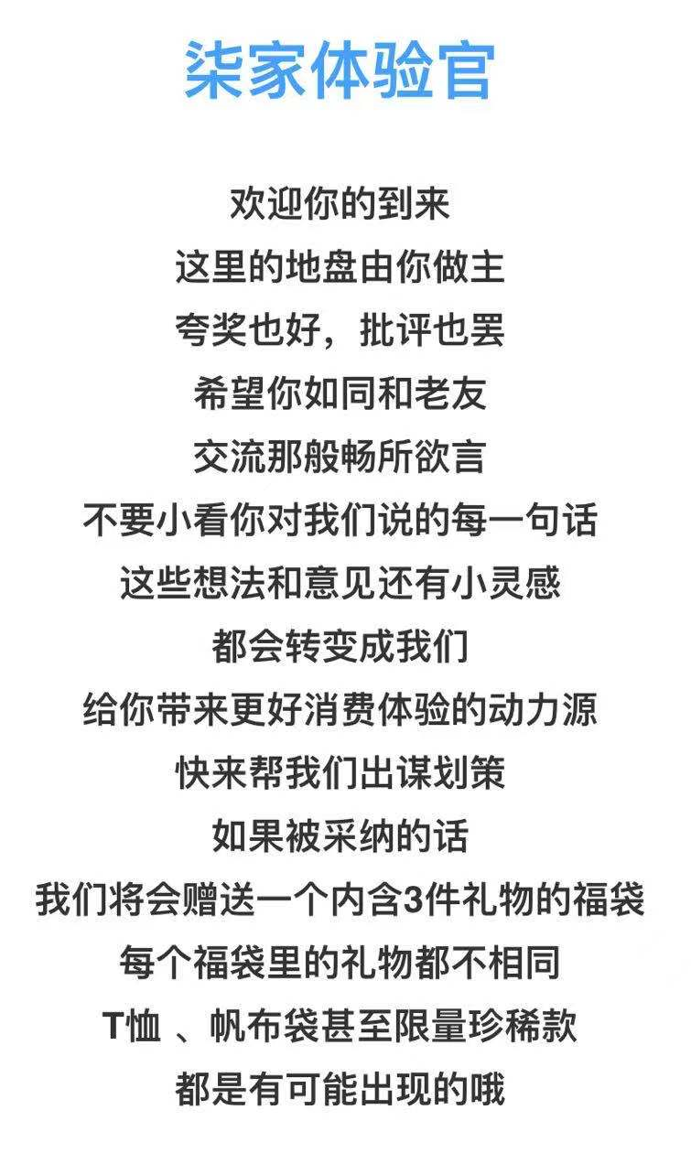
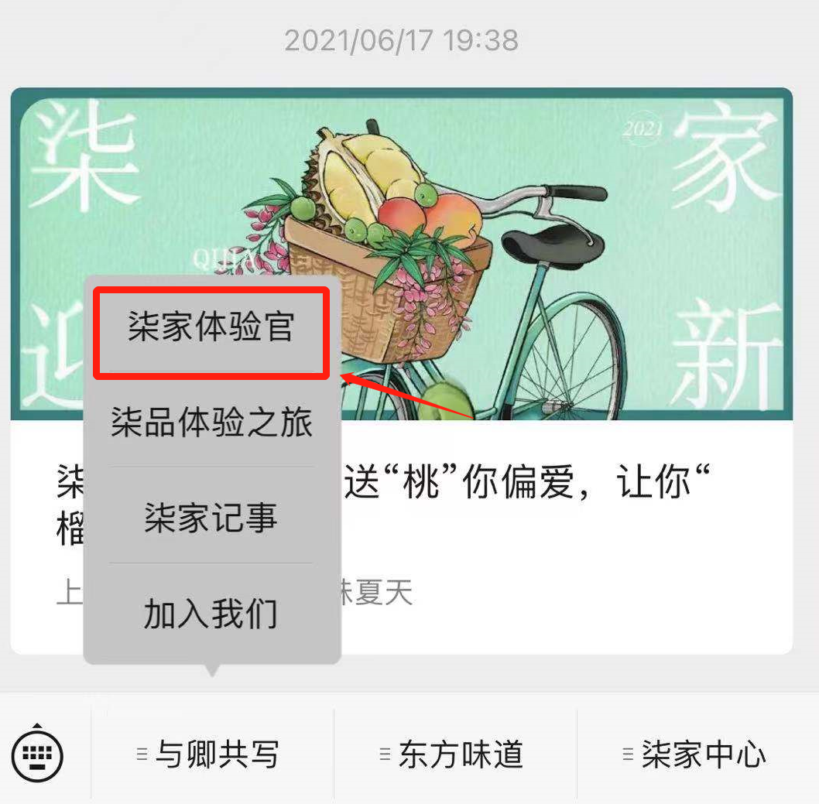
案例概述——用户产品需求调研
柒家体验官
调查目的：发掘品牌核心用户，了解核心用户对品牌产品的认知及需求
调查触点：公众号菜单栏
参与利益点：问卷被采纳赠送福袋礼包

Slide 8
案例概述——用户产品需求调研
调查问卷问题维度
新品推荐
产品建议
产品周边
食品安全
店铺体验
社群活动
我要吐槽

Slide 9
案例概述——用户产品需求调研
柒家体验官——问题维度
调查内容 | 调查目的
一、新品推荐
1.购买食品时，你会比较倾向于哪种类型的？（例如糕点面包 速食 速食 轻食 冲泡食品等） | 了解用户喜爱的产品类型、口味、以及对地方美食开发建议
2.平时的口味偏好？（噬辣星人、来点酸的、万味皆可……）
3.有没有特别想在柒家吃到的食品？或者特别推荐我们开发的？（也许念念不忘，就会有回响哦）
二、产品建议
1.最喜欢哪款产品？我们特别想知道它是靠什么魅力征服你的。 | 了解用户喜爱的品牌产品及原因；
2.有没有因为柒家才选择尝试的产品？
3.和我们的产品之间有没有发生过难忘的故事？
三、产品周边
1.有什么喜欢的主题希望我们可以运用到周边的设计上？ | 结合用户对品牌周边产品的需求，提供开发依据以及了解用户希望或者周边的渠道
2.会比较喜欢什么品类的周边呢？（如包包，杯子）
3.除了积分兑换外 ，你希望还可以有哪些得到周边的方式？
4.有什么觉得很有意义的周边，推荐我们开发？
四、食品安全
1.在选购产品时，希望哪些方面可以通过包装就能直接了解到？（比如可以直接看到里面产品的形状颜色等） | 了解用户对品牌产品食品重视程度，以及关心点是什么？
2.希望在我们的平台上看到食品安全哪些方面的呈现？（如生产流程，相关资质等）
3.你希望了解的产品安全方面相关？（或许我们会专门出一期为您解答）
调查内容 | 调查目的
五、店铺体验
1.现在店铺带给你的体验感如何？ | 了解消费者对目前营销链路、营销活动的满意度；以及希望优化的地方
2.在现有的基础上，还希望我们增加哪些服务？
3.你更期待店铺的活动是？（如试吃，消费积分兑换，满赠，优惠券，买家秀等）
六、社群活动（社群：志同道合柒家人的聚集之地，品牌动态、品牌活动、专属福利都能第一时间在这里知晓。）
1.你会愿意加入社群吗？ | 了解用户对品牌社群参与度，以及对社群内容玩法的想法
2.你在社群里吗？有什么感受想要分享？
3.社群的日常活动，你希望有哪些？
4.你希望有什么会员体验可以参与？
5.如果我们举办线下活动你会想参加吗？如果举办，你更倾向什么形式的？
七、我要吐槽
1.哪款产品还有进步空间？你的意见可以让它变更好。 | 了解用户对品牌产品不足点的反馈
2.哪些产品的包装还需要改进？ (期待你宝贵的意见）
3.希望还没有让你有过不好的体验感，如果曾经有过的话希望你能告诉我们，先向你表示歉意，我们会积极跟进调整。

Slide 10
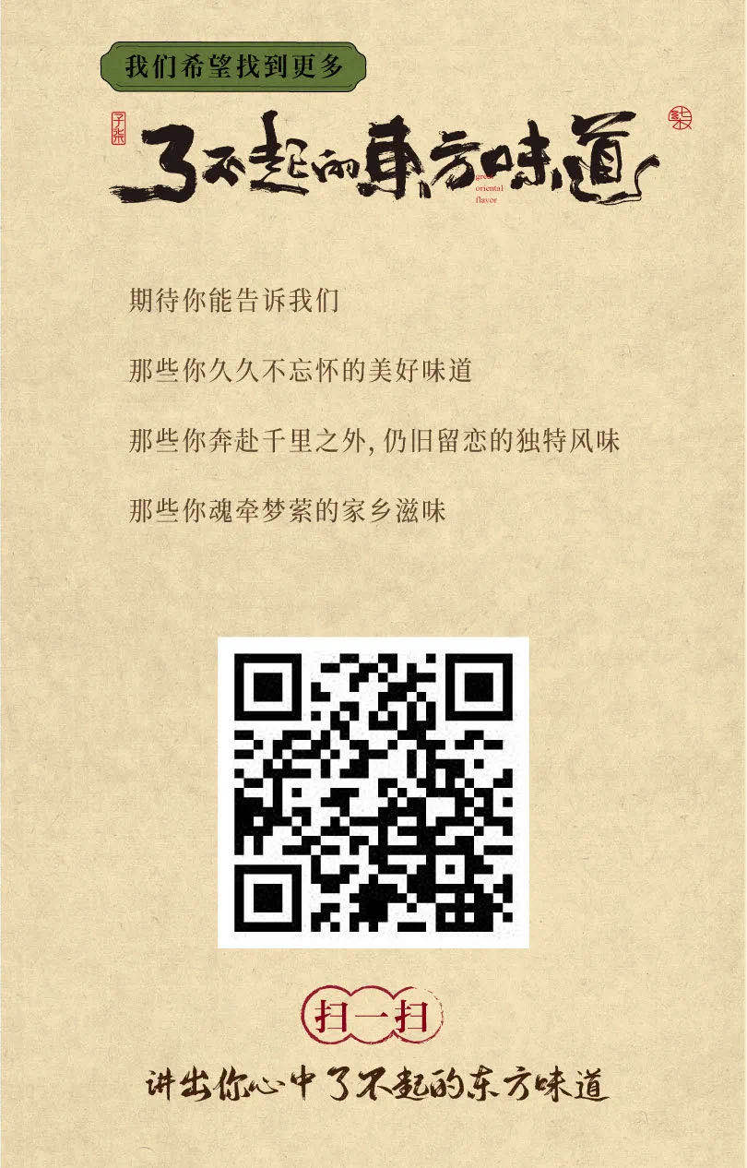
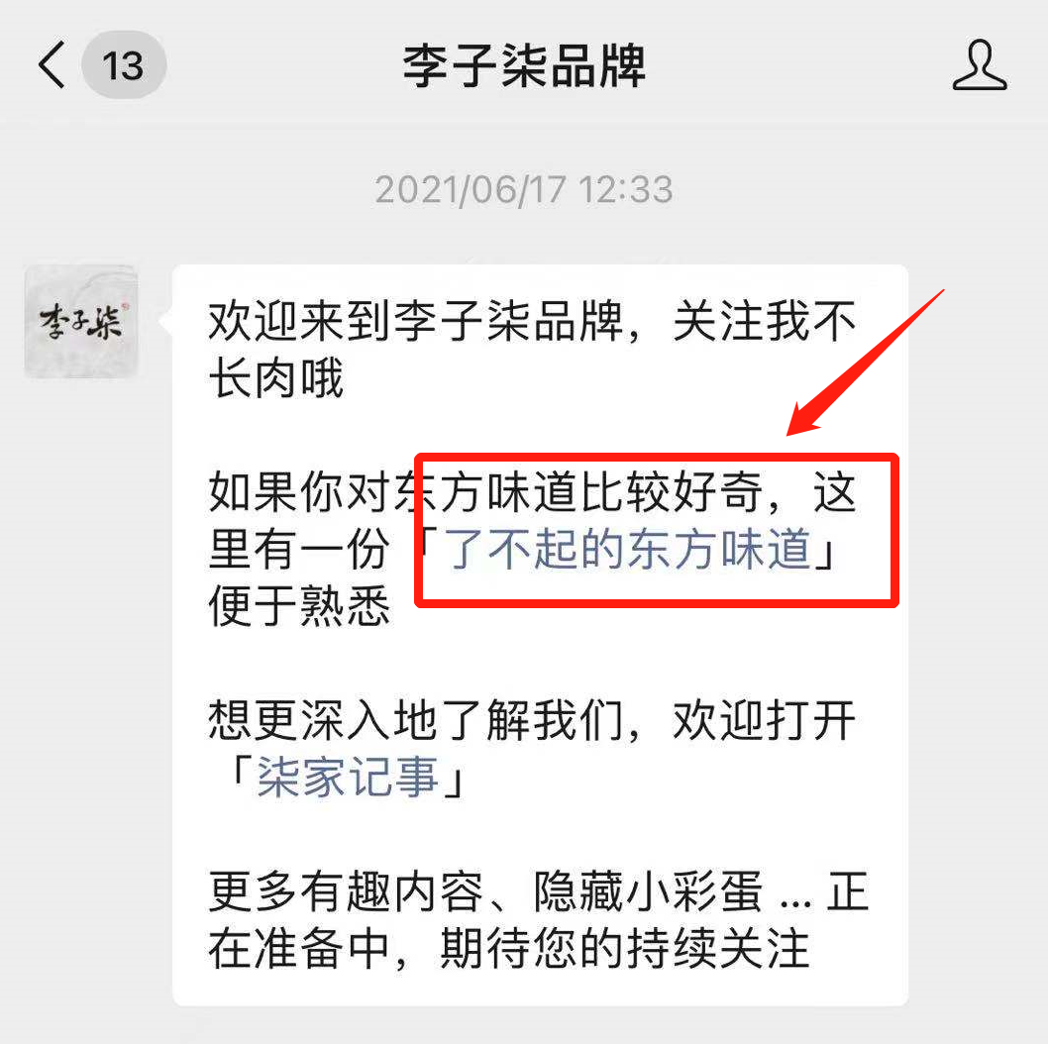
案例概述——地方特色美食调研
了不起的东方味道
调查目的：通过发起美食话题活动，了解公众号用户对家乡美食认知程度以及吸引点；为地方特色美食新品开发提供数据支持
调查触点：公众号新人欢迎语&推文底部固定话题活动
参与利益点：未发现利益点展示

Slide 11
案例概述——地方美食话题调研
了不起的东方味道——问题维度
了不起的东方味道
话题问题 | 话题目的
你念念不忘的家乡美味是？ | 了解用户对家乡美味的认知及可以地域分布、占比
这道美味最吸引你的点是什么？ | 了解各个地方家乡美味的特点
关于家乡味道，你有什么不得不说的故事（选填） | 更好的了解美味背后的故事
如果你有关于了不起的东方味道这一行动的建议，也可以告诉我们（选填） | 话题活动优化反馈搜集

Slide 12
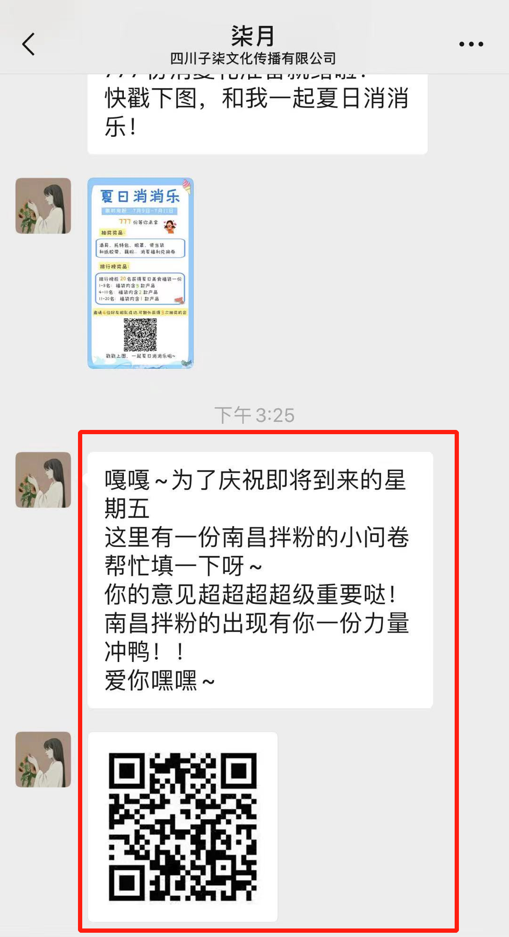
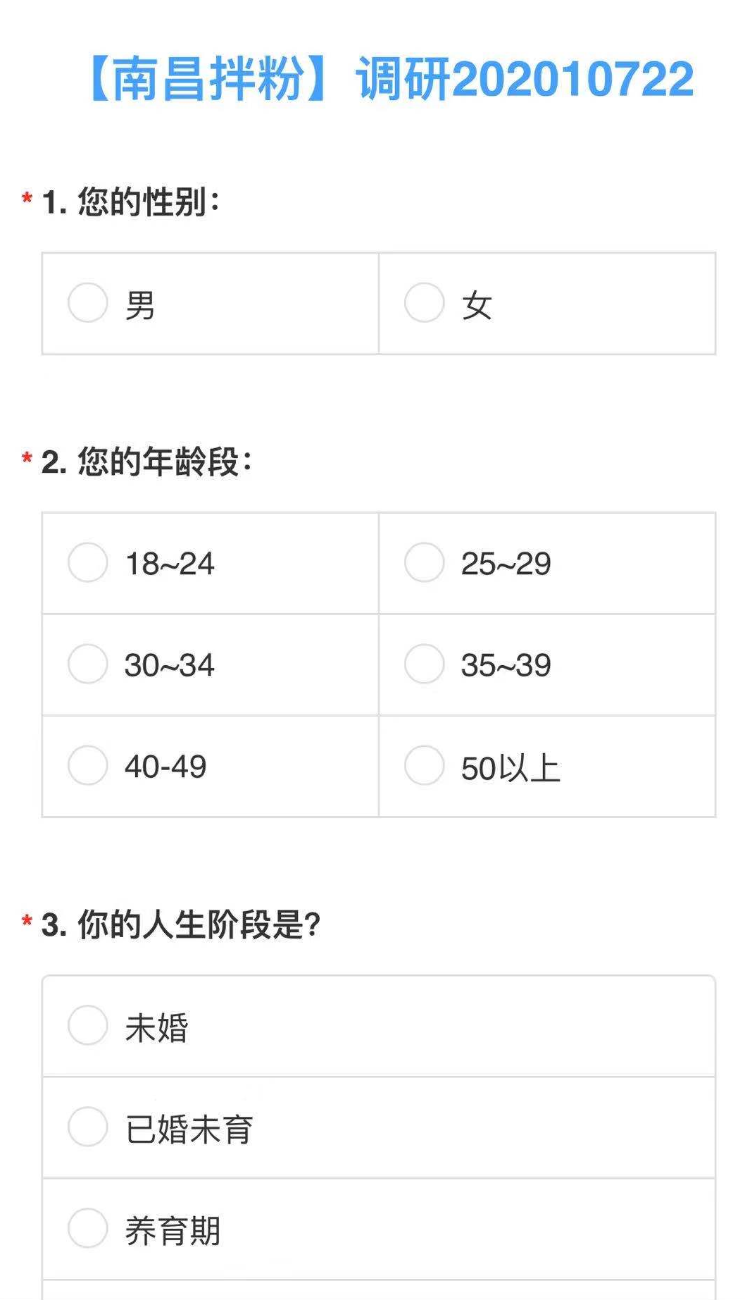
案例概述——新品开发验证调研
“南昌拌粉”地方特色新品
调查目的：通过对企微用户发起调查问卷，了解目前私域用户对即将开发的新品的认知、受众人群画像、接受力度、及需优化点，打造更贴合用户的新品，并反哺回公域。
调查触点：企微点对点推送
参与利益点：未发现利益点展示

Slide 13
案例概述——新品开发验证调研
“南昌拌粉”地方特色新品——问题维度
调查内容 | 调查目的
1.您的性别（男/女） | 了解调查人群基础画像
2.您的年龄段（18-24/25-29/30-34/35-39/40-49/50以上）
3.您的人生阶段是？（未婚/已婚未孕/养孕期/子女成年/其他）
4.您目前从事的职业
5.你食用方便速食的频率是（经常，每周1-3次/有时，每月1-3次/偶尔，每季度1-3次/从来不吃/其他） | 了解调查人群食用方便速食类食品的频率、购买渠道、关注的细节点及消费水平
6.你平时购买速食类产品的渠道是？（多选）（网购平台/线下商超/便利店/直播推荐购物/买菜软件/其他）
7.关于速食类产品，哪些方面你会比较在意？（多选）（口味/追求健康/配料丰富/有大块的肉/颜值高/追求方便快速/追求轻烹饪/其他）
8.每次消费在速食产品的金额是？（0-10/10-25/25-40/40-60/60-110）
调查内容 | 调查目的
9. 假设有一款南昌拌粉，吸引你购买它的出发点是？（多选）（详情页产品卖点介绍/线下店导购推荐/包装卖点吸引/电商/直播种草/想尝试新口味产品/江西人在外地想念家乡的味道/朋友推荐/价格/性价比） | 了解调查人群购买吸引点
10. 你购买南昌拌粉的原因是？（多选）（买给家人、父母吃/给孩子吃/有优惠促销/送礼/其他） | 购买原因
11. 对于一款从未吃过的地方特色速食，你会比较在意？（多选）（口味好吃/有一定创新/口味能被大众接受/其他） | 了解用户对一款新开发食品最关注的点
12. 对于南昌拌粉，你的情况是？（没听说过/听说过想尝试/听说过但不想尝试/吃过） | 对于目前要新开发的新品的认知
13. 你会在什么时间食用南昌拌粉（多选）（早餐/中午/晚饭/宵夜/无所谓，饿了想吃就吃） | 调查用户食用时间、食用场景、食用方式，了解用户的食用习惯
14. 关于南昌拌粉的食用场景，你是？（多选）（办公室/家里/宿舍共享/户外场景/其他）
15. 对于米粉的食用方式，你更倾向于？（轻烹饪，需煮水5-8分钟/追求便捷，冲泡即食/都可以，根据场景而定）
16.你接受每次购买的数量是？（1份/3份/5份/其他） | 了解用户购买力

Slide 14
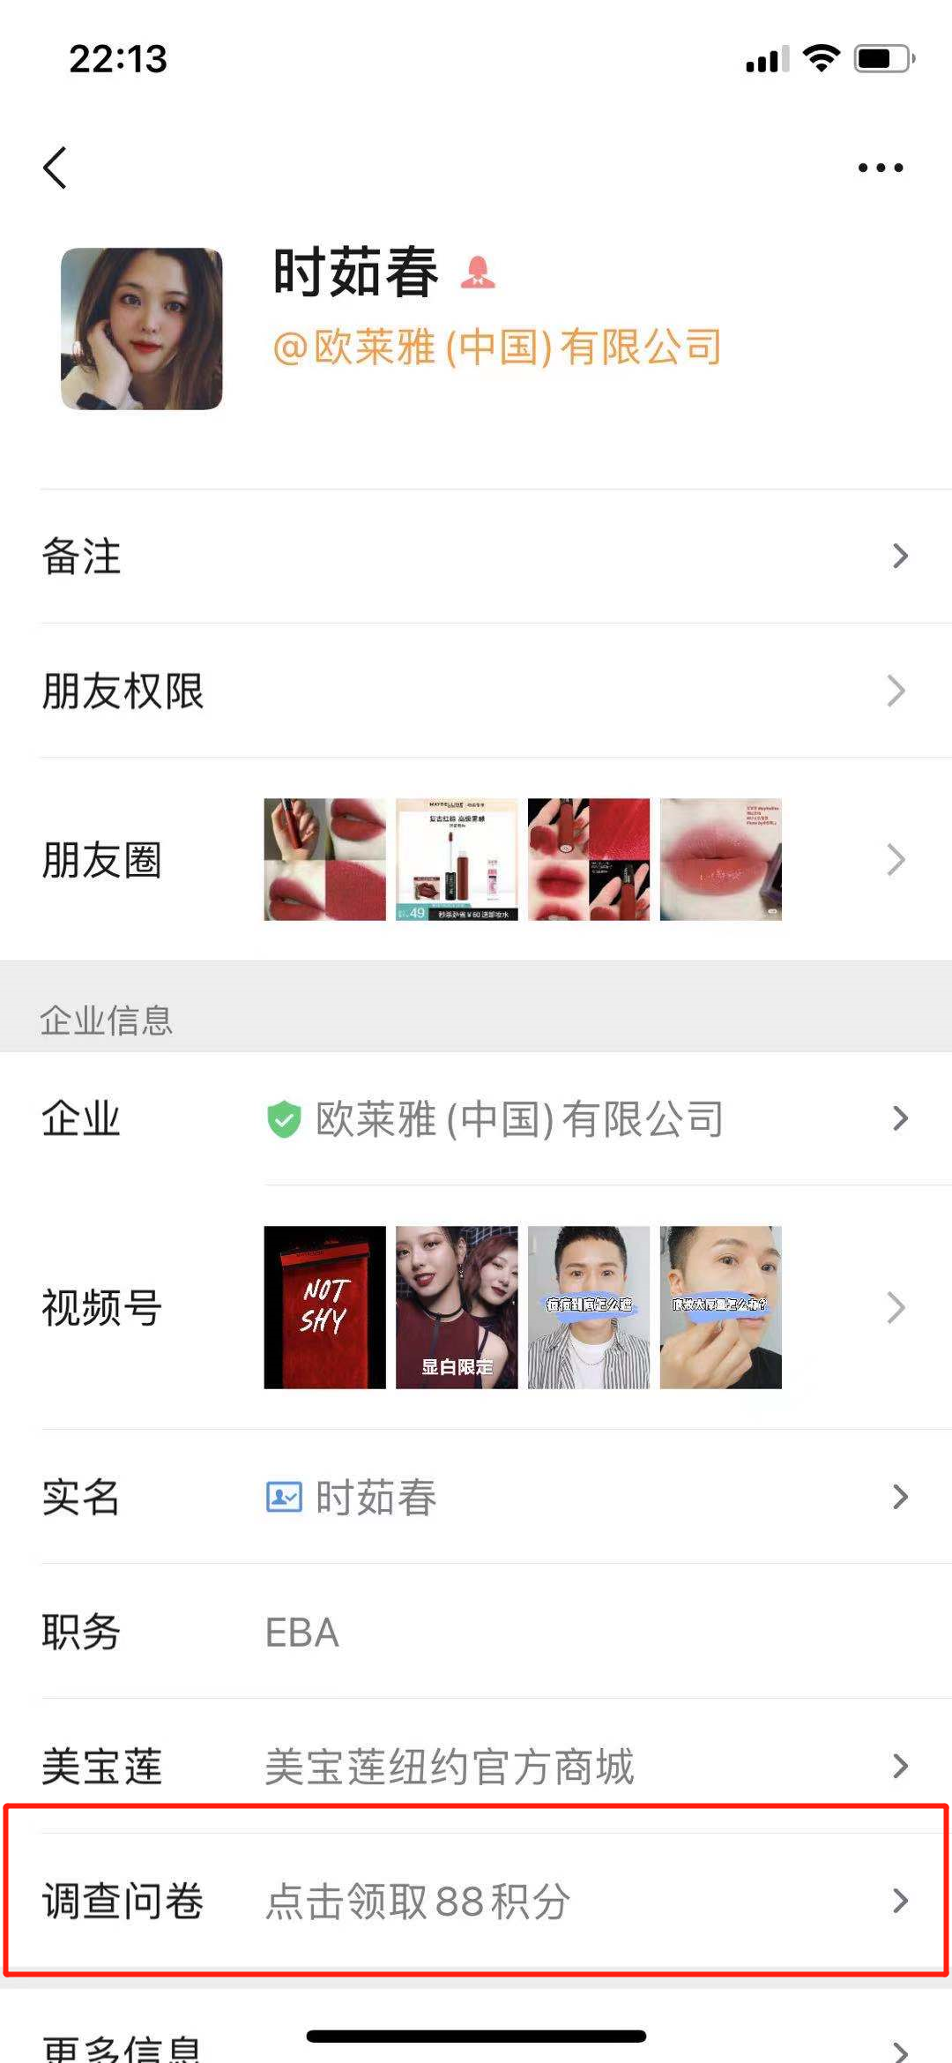
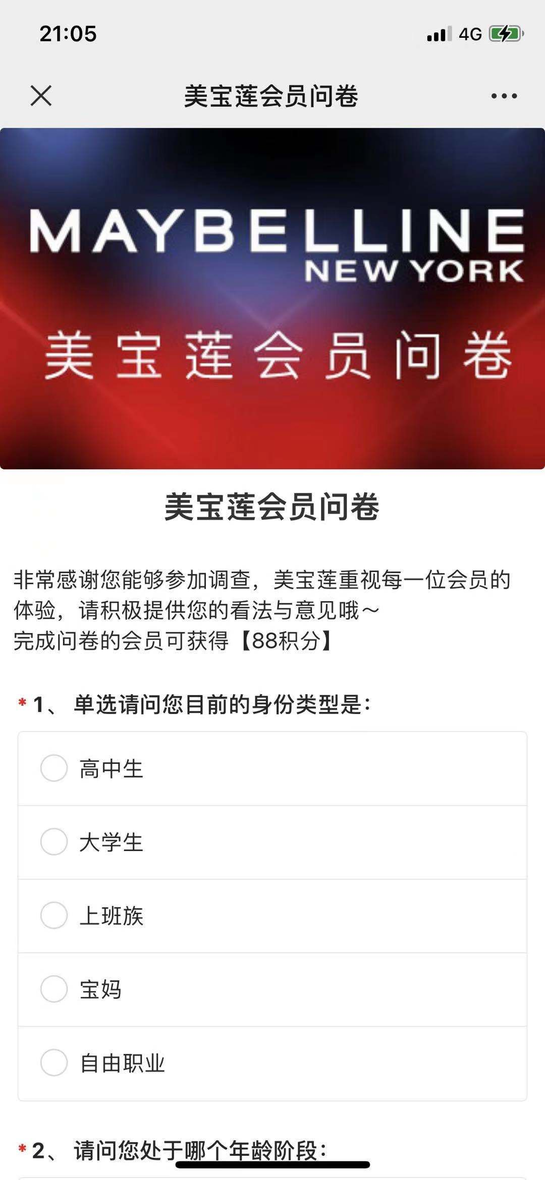
[图片]
案例概述——其他发布调查问卷触点分享
适用于长期发布的调查问卷活动
用微伴设置调查问卷，英仙同学研究出来的“用【微伴自定义表单】实现问卷标签自动化”，来实现自动打标签功能。
《如何用【微伴自定义表单】实现问卷标签自动化》——by:英仙同学
https://shimo.im/docs/9030MaaY89f7E9qw/
企微个人页面自定义链接嵌入

Slide 15
案例中亮点及可复用的点
私域用户新品打造调研流程：
1、对私域用户产品用户需求调研，确定新品开发方向
2、针对新品开发，对某一品类发起开放性话题问卷，确定开发的新品
3、针对即将开发的新品，发起验证调查问卷，确定开发新品的想法、方向是否正确以及优化点。
问卷工具：问卷星
问题维度：可参考上述案例调查问卷问题

Slide 16
案例中待优化点及改善方案
1、部分调查问卷的利益点不明确，为了吸引、鼓励用户来填写完成问卷，可赠送积分、抽奖或优惠券来提高问卷调查量。
2、本案例调查问卷触达用户的点比较少，除了公众号、企微，也可以在社群活动或者小程序上触达。
3、本案例的调查问卷多数以问答题形式，做问答题的难度显然比做选择题的难度要大，问答题太多，便很容易让用户放弃回答。

Slide 17
针对案例的延伸思考
通过私域进行用户调研，是成本较低的一种调研方式，可实现全私域用户范围的推送；但有一定的局限性（局限于私域内的粉丝）；所以为了追求更准确的调研结果，可以配合其他渠道的调研方式。

Slide 18
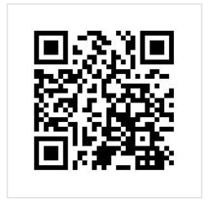
评分
比邻评分表
请为我打分

Slide 19
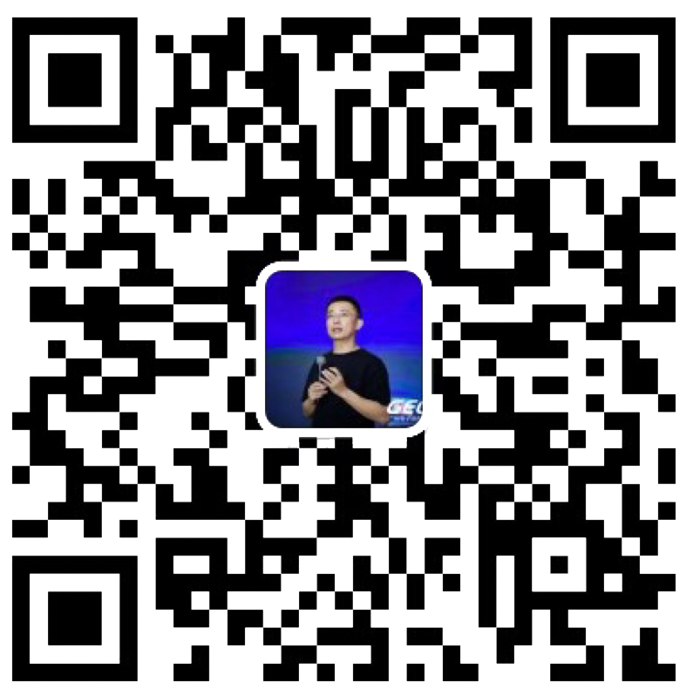
点燃
品牌私域运营中心
最专业的品牌私域运营服务商
帮你管理最有价值的用户资产
Wei Zi Jun
+86 139 0227 0098
WeChat
510970969@qq.com

